Slide 1
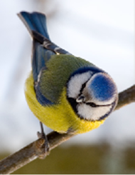
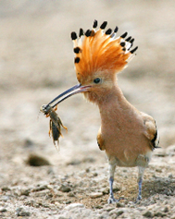
1 АПРЕЛЯ –
ДЕНЬ ПТИЦ

Slide 2
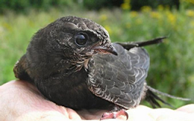
Черный стриж
Птица года - 2014

Slide 3
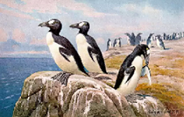
Вымершие птицы
Бескрылая гагарка

Slide 4
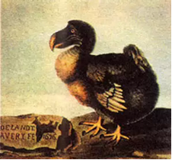
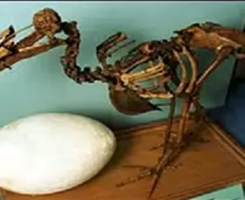
Вымершие птицы
Дронт

Slide 5
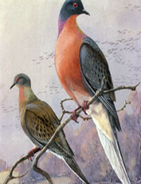
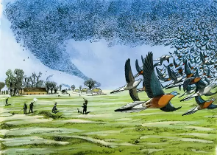
Вымершие птицы
Странствующий голубь

Slide 6
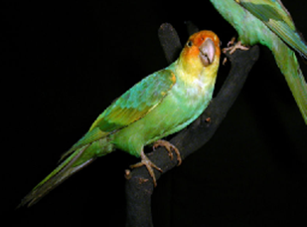
Вымершие птицы
Каролинский попугай

Slide 7
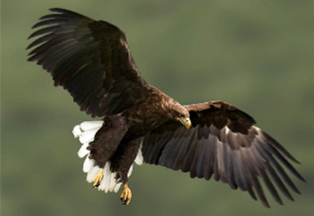
Редкие птицы Самарской области
Орлан-белохвост

Slide 8
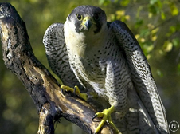
Редкие птицы Самарской области
Сокол-сапсан

Slide 9
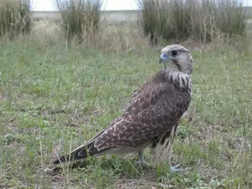
Редкие птицы Самарской области
Сокол-балобан

Slide 10
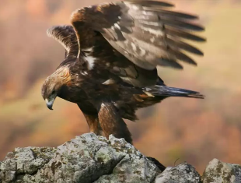
Редкие птицы Самарской области
Орел-беркут

Slide 11
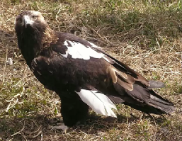
Редкие птицы Самарской области
Орел-могильник

Slide 12
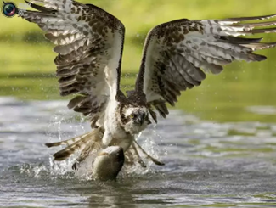
Редкие птицы Самарской области
Скопа

Slide 13
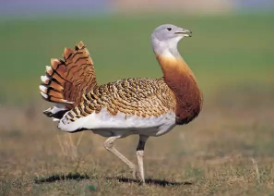
Редкие птицы Самарской области
Стрепет

Slide 14
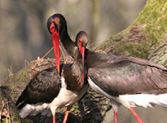
Редкие птицы Самарской области
Черный аист

Slide 15
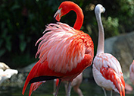
Интересные факты о птицах
Розовый фламинго

Slide 16
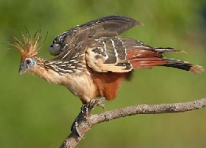
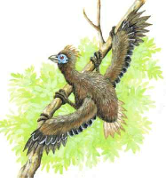
Интересные факты о птицах
Гоацин

Slide 17
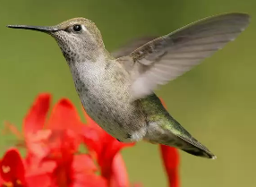
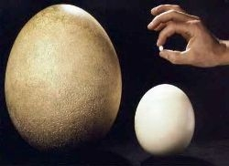
Интересные факты о птицах
Колибри

Slide 18
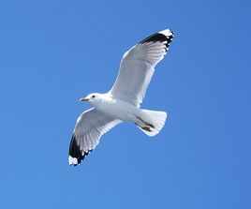
Интересные факты о птицах
Чайка

Slide 19
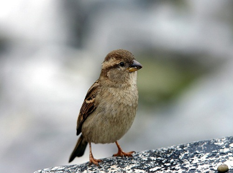
Интересные факты о птицах
Воробей

Slide 20
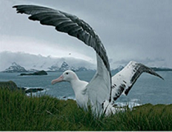
Интересные факты о птицах
Альбатрос

Slide 21
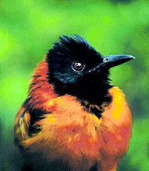
Интересные факты о птицах
Питаху

Slide 22
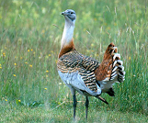
Интересные факты о птицах
Дрофа

Slide 23
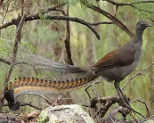
Интересные факты о птицах
Лирохвост

